Slide 1
UNIVERSITATEA DIN BUCUREŞTI FACULTATEA DE MATEMATICĂ ȘI INFORMATICĂ, SPECIALIZAREA INGINERIE SOFTWARE
Lucrare de disertație
Execuție concolică folosind River
Coordonator științific, Student,
Lect.dr.Păduraru Ciprian Ceachi Bogdan
București
2019

Slide 2

Scopul lucrării
Dezvoltare algoritm:
Fuzzing, execuție simbolică și concolică, taint analysis.
Pentru identificarea vulnerabilităților din binare x86
Ce exista în industrie: SAGE, Microsoft Security
Scop viitor: serviciu într-o platformă web (open-source)

Slide 3
Cuprins
Secțiune 1: Noțiuni teoretice
Secțiune 2: Algoritmul de execuție concolic
Secțiune 3: Optimizarea algoritmului
Secțiune 4: Concluzii și implementări viitoare

Slide 4
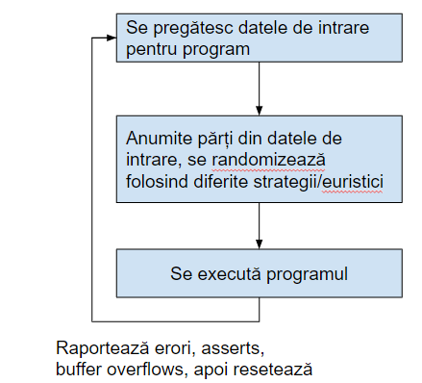

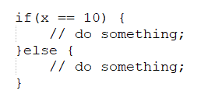
Noțiuni introductive
1. Fuzz testing
Code coverage = numărul de instrucțiuni acoperite din program, în timpul unui test.
Rapid să identifice noi date de intrare
2³² posibilități de intrare

Slide 5
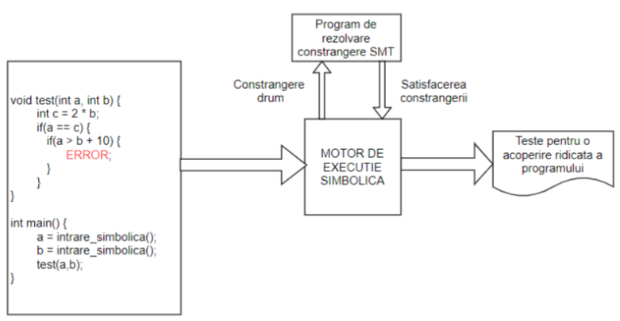
Noțiuni introductive
2. Execuție simbolică

Slide 6
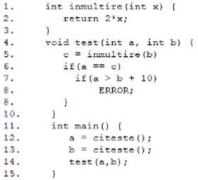
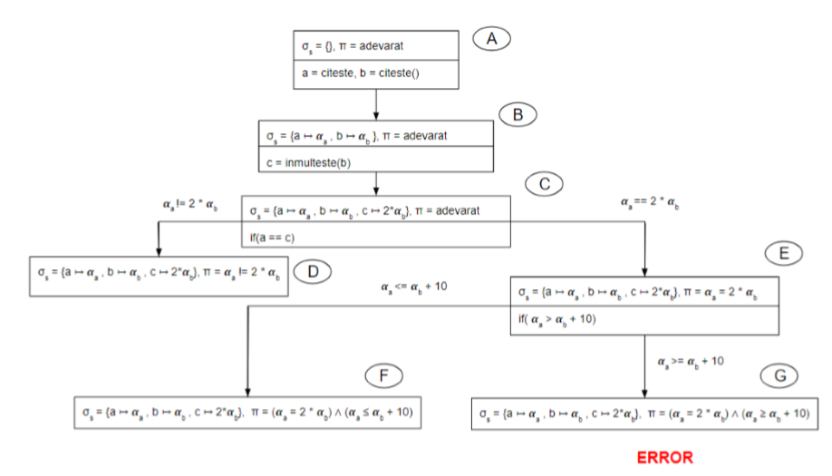
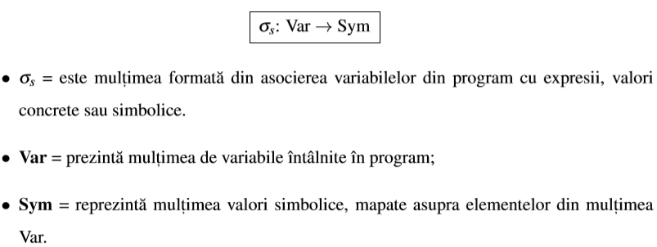
Noțiuni introductive

Slide 7
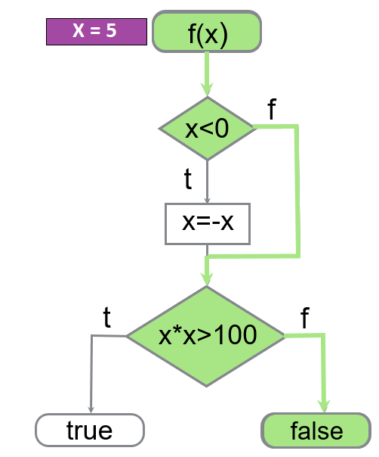
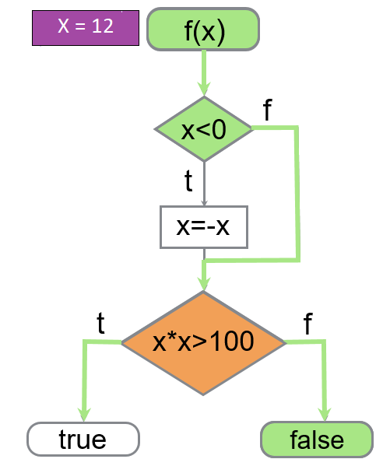
Noțiuni introductive
2. Execuție concolică
concolic(concrete symbolic) = symbolic + concrete
1. se începe cu un input (aleator), ex. x = 5
2. Se acumulează constrângerile (test case) :
- !(x < 0)
- ! (x*x) > 100
3. Pentru obținerea unui nou drum, se inversează o constrângere (x*x) > 100 și se apelează Z3, returnând o nouă valoare concretă, ex = 12
4. Se re-execută programul cu noile date

Slide 8
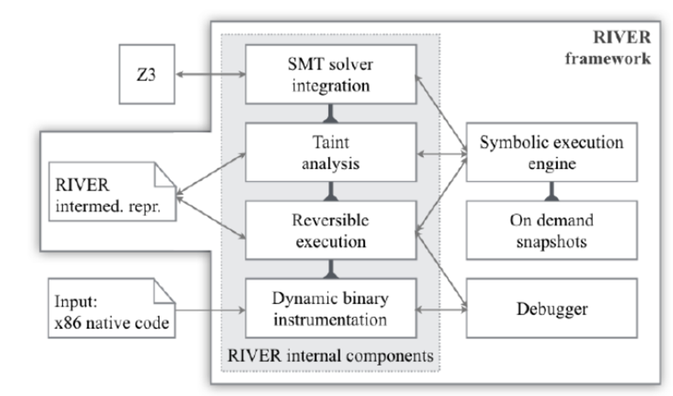
Noțiuni introductive
2. River

Slide 9
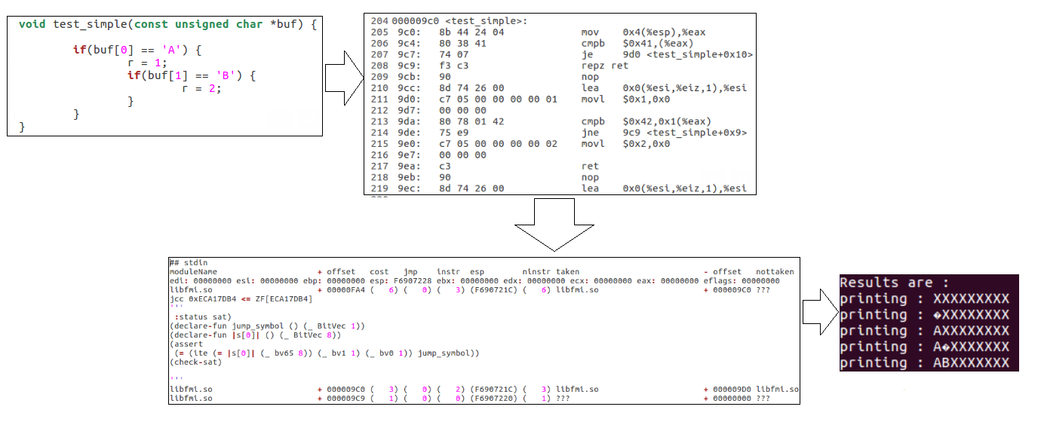
Algoritmul de execuție concolic

Slide 10
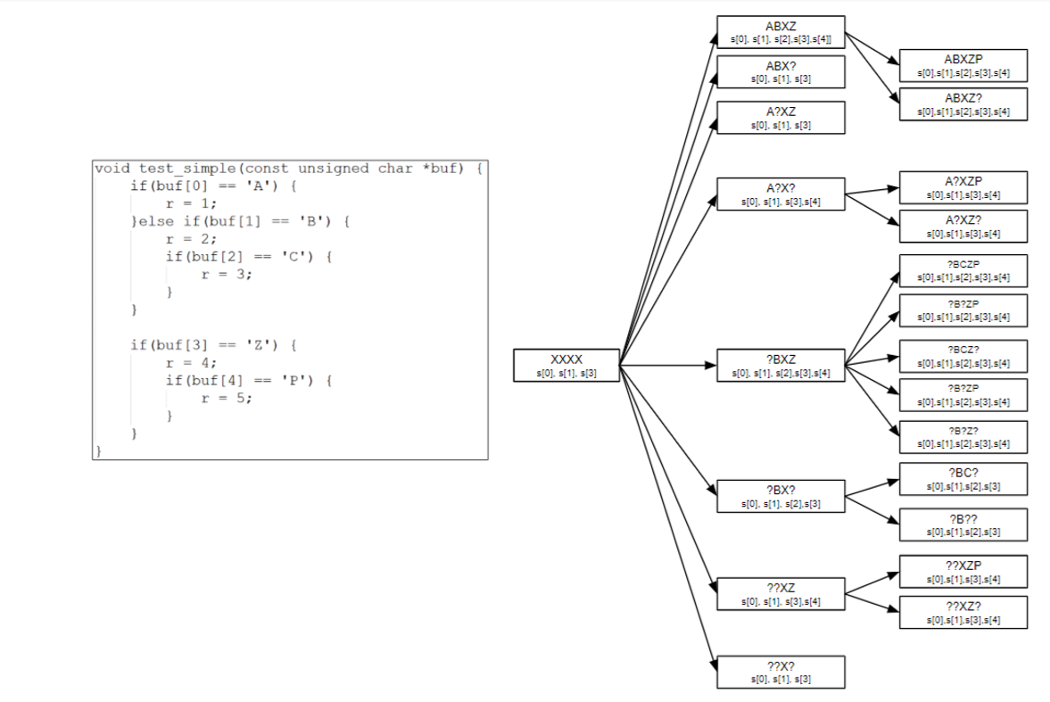
Algoritmul de execuție concolic

Slide 11
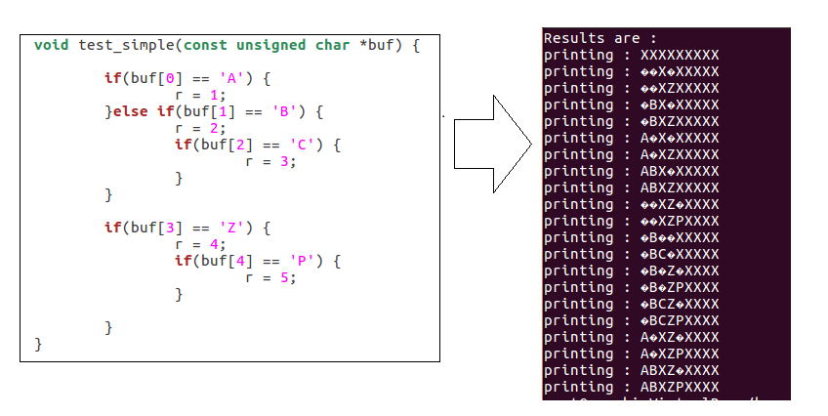
Algoritmul de execuție concolic

Slide 12
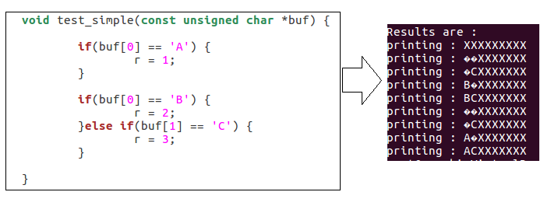
Algoritmul de execuție concolic

Slide 13
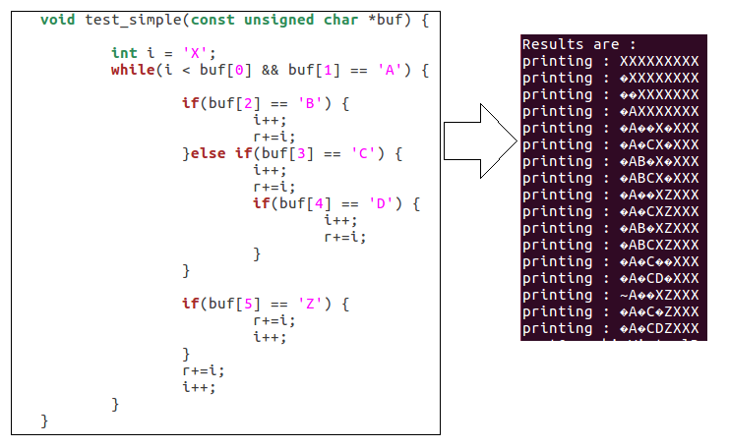
Algoritmul de execuție concolic

Slide 14
Optimizarea algoritmului
Algoritm inițial necesită resurse mari (timp și memorie)
Algoritmul optimizat are ca scop:
să exploreze aplicațiile executate cu date foarte mari, ce vor genera numeroase variabile simbolice, cu multe instrucțiuni condiționale imbricate;
Să genereze noi constrângeri, dar să includă o limitare în căutarea acestora;
Să folosească euristici pentru a maximiza acoperirea codului și de a identifica erorile mult mai rapid.

Slide 15
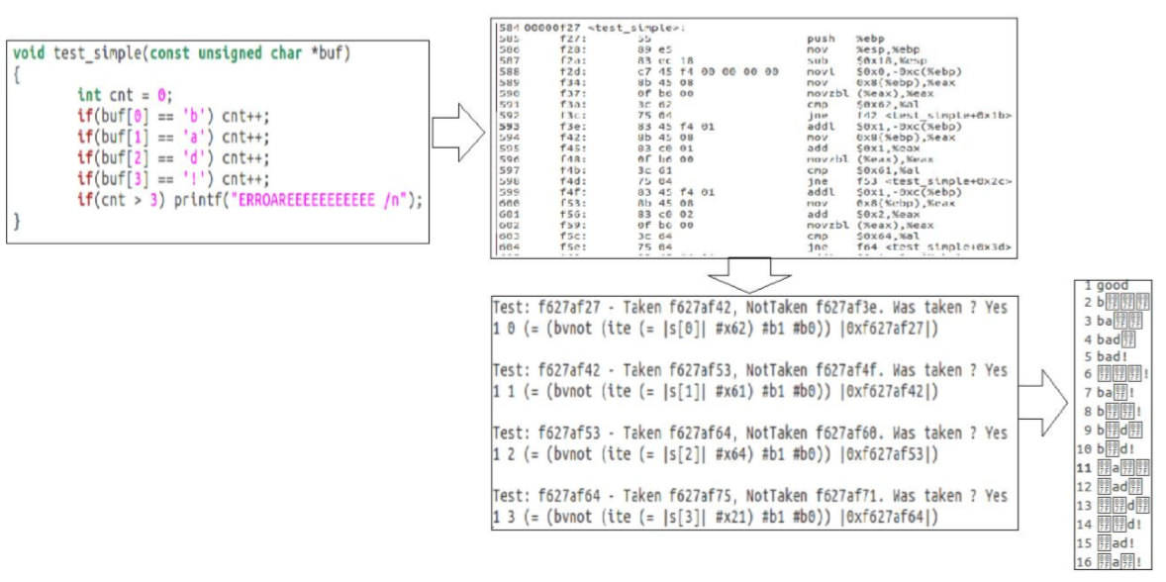
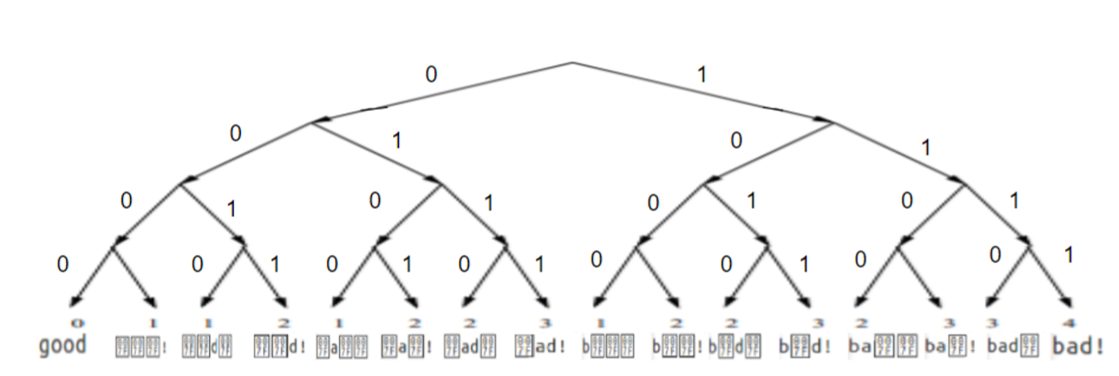
Optimizarea algoritmului

Slide 16
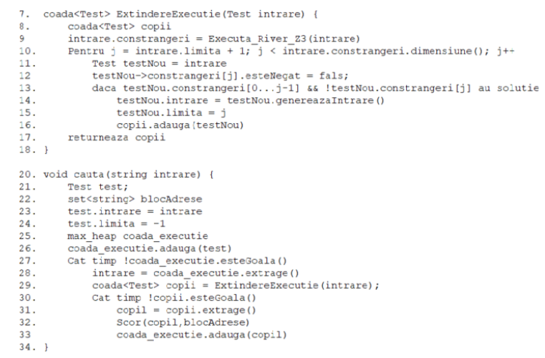
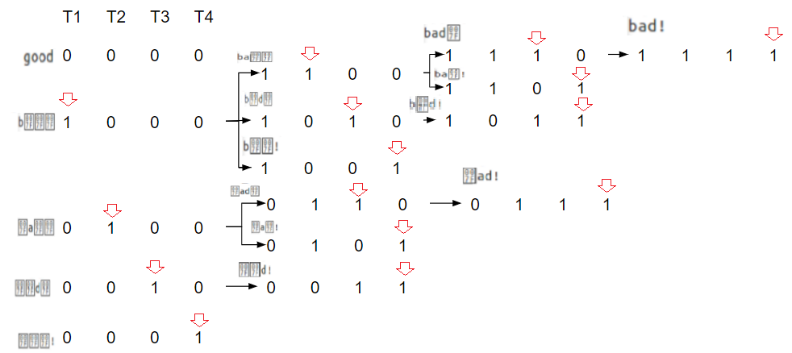
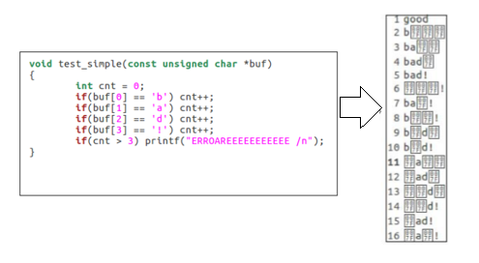
Optimizarea algoritmului

Slide 17
Implementări viitoare
optimizarea funcției de “shadow stack” și folosirea acesteia cu debuggerul
simplificarea instrucțiunilor reasamblate
evitarea operațiilor care măresc codul produs inutil
implementarea unor tehnici de distribuție

Slide 18
MULȚUMESC

